Slide 1


Stage ski 4ème 2026
Collège François MITTERRAND CLAPIERS
Lieu : Les Orres
Du lundi 19 janvier au vendredi 23 janvier

Slide 2
Ordre du jour
Fiche de liaison
Règles de vie
Liste du matériel
Planning prévisionnel de la semaine
Aspect financier
Questions diverses

Slide 3

1. Fiche de liaison

Slide 4
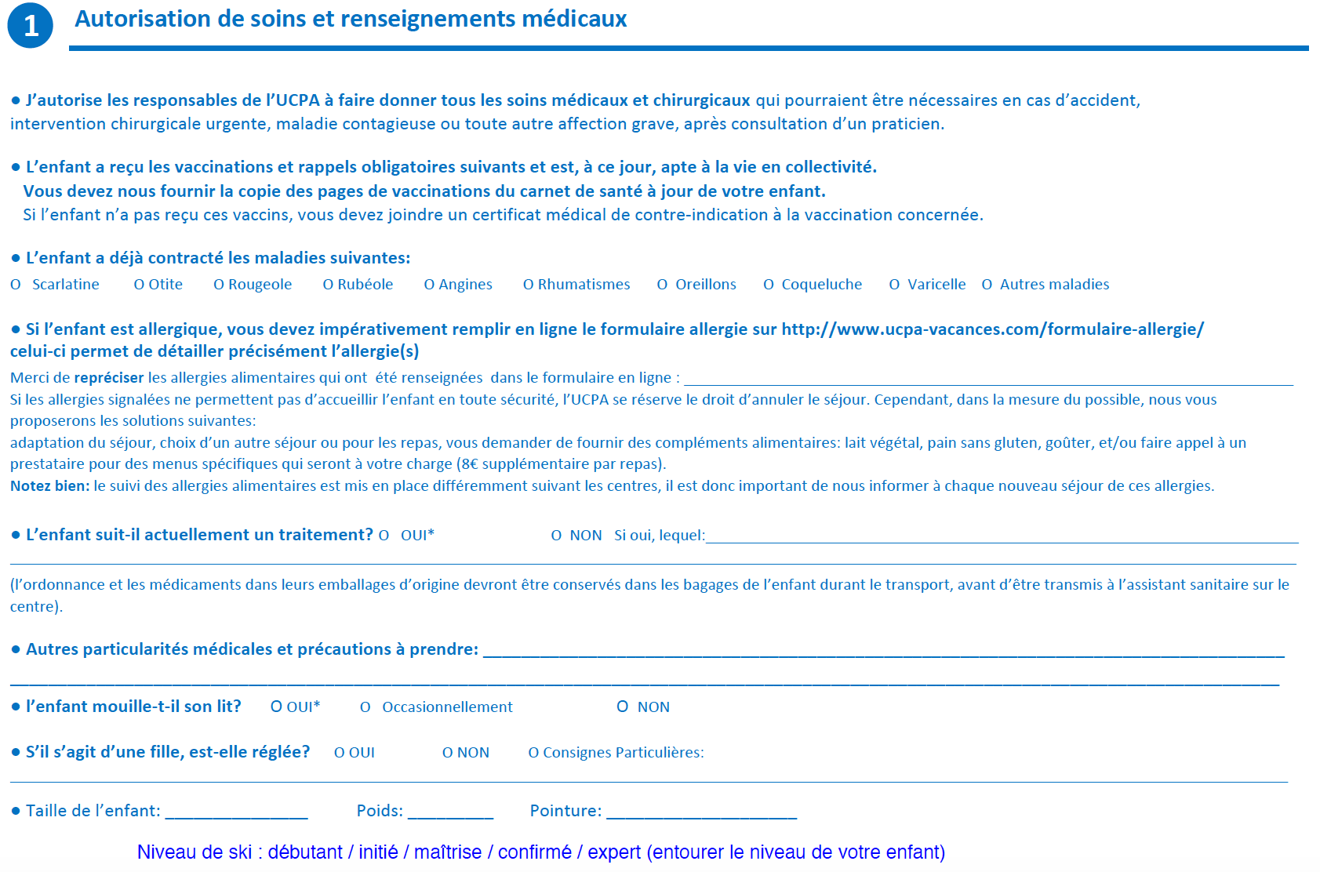

Slide 5
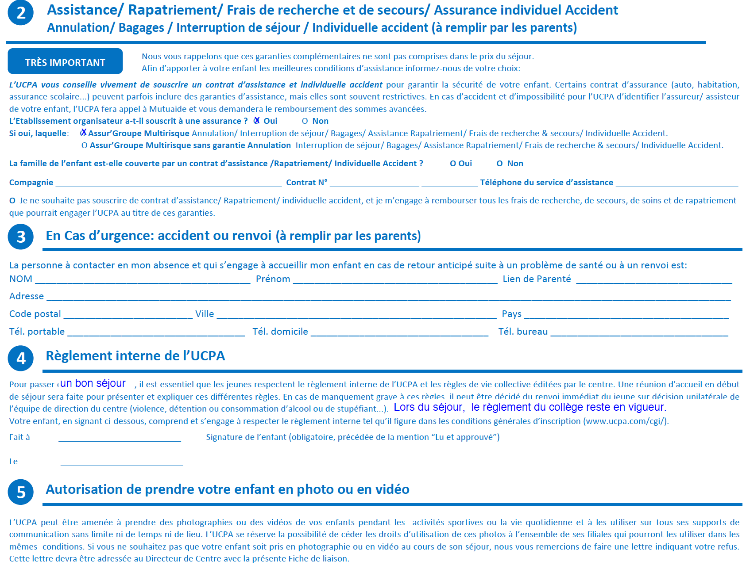

Slide 6
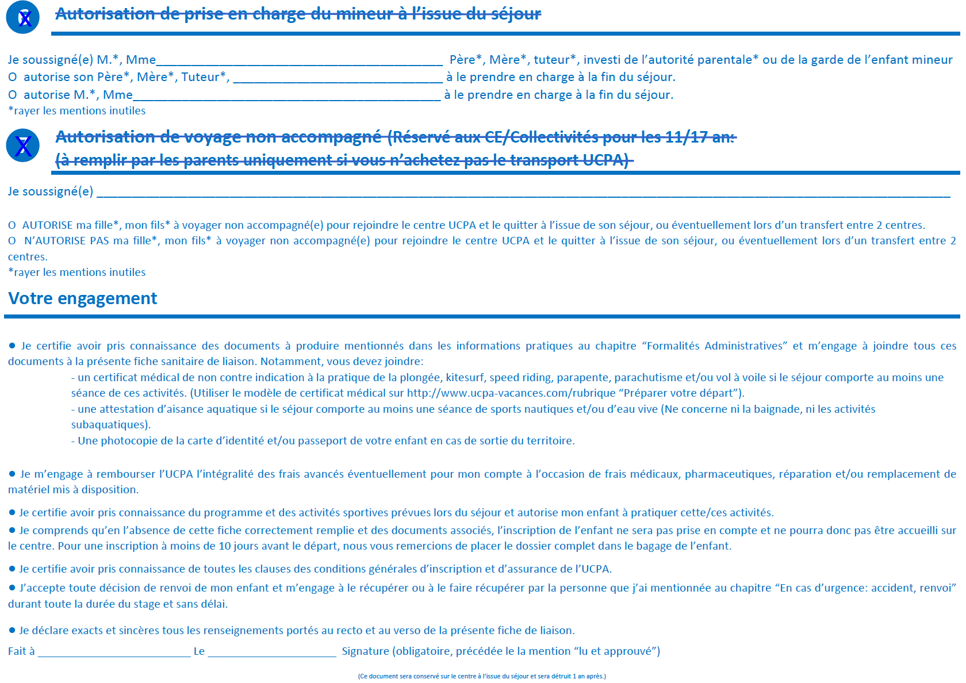

Slide 7
Niveau de ski
DÉBUTANT Découvrir les premières sensations de glisse.
INITIÉ Descendre les pistes vertes et bleues et maîtriser mieux sa vitesse. (1ère étoile)
MAÎTRISE Commencer à skier parallèles sur des pistes rouges. (2ème étoile)
CONFIRMÉ Évoluer avec aisance sur toutes les pistes et commencer à aller sur des terrains plus exigeants (bosses, poudreuse…). (3ème étoile)
EXPERT Être à l’aise dans toutes les situations quelle que soit la qualité de la neige. (étoile de bronze et plus)

Slide 8
Allergie
Remplir le questionnaire :
Marche à suivre :
Moteur de recherche : allergie ucpa
Cliquer sur « formulaire allergies ucpa »
Numéro de dossier : CT 51626
Mon enfant est inscrit : oui
Nom du programme : séjour ski
Les Orres : dates du 19 au 23 /01/2026

Slide 9
2. REGLES DE VIE POUR LE STAGE SKI
►Les enfants durant le stage sont soumis au règlement du collège. L’attitude du groupe doit être empreinte de respect et de courtoisie à l’égard des personnes (adultes ou camarades) et des biens. Tout comportement inadapté (agressivité, vol, insultes, violences physiques ou verbales, refus d’écouter, non-respect des horaires, des points de rendez-vous, incivilités…) sera soumis à l’échelle de sanction du Règlement Intérieur du Collège.
►Les enfants ne sont pas autorisés à sortir du centre sans autorisation d’un professeur.
►L’utilisation du téléphone sera autorisé lors du trajet en bus. Pour l’aller, à partir de la pause chauffeur, vers 7h. A l’arrivée au centre, les téléphones seront récupérés. Ils seront rendus vendredi dans la journée. En cas d’urgence, les professeurs jugeront la nécessité de l’utilisation du téléphone de l’élève.
Les enceintes, tablettes, ordinateurs et tous objets connectés ne sont pas autorisés.
►Mme Casail (infirmière) sera l’assistante sanitaire du séjour. Elle sera le référent pour les enfants ayant un traitement.
Le cas échéant, veuillez préparer une pochette, comportant nom, prénom, classe de l’élève, et contenant l’ordonnance et les médicaments.
►J’autorise, je n’autorise pas (rayer la mention inutile) l’infirmière à administrer un doliprane 500, un doliprane 1000 (rayer la mention inutile) à mon enfant si nécessaire.
►Je m’engage à rembourser au collège l’intégralité des frais avancés à l’occasion de frais médicaux et/ou pharmaceutiques.
L’équipe enseignante.
Nom de l’élève : Prénom : Classe :
Signatures des parents : Signature de l’élève :
A remplir et à remettre aux professeurs d’EPS

Slide 10
3. Liste du matériel

Slide 11
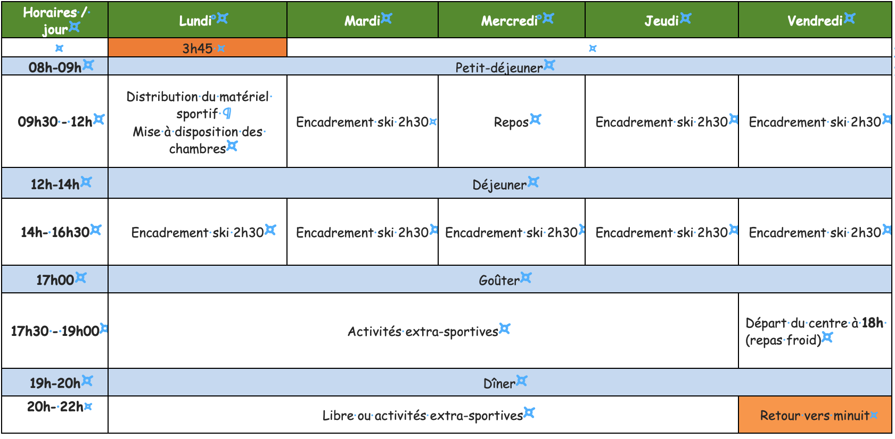
4. Planning prévisionnel

Slide 12
5. Aspect financier
Le coût du stage est de 465€
Inclus :
Transport
Pension complète
Hébergement
Matériel sportif : ski, bâtons, chaussures, casque
Forfait remontées mécaniques
Cours avec moniteurs
Règlement via educonnect.
Règlement par chèque : se rapprocher de la gestionnaire Mme NICAR

Slide 13
6. Questions diverses
Rendez-vous : Lundi 19 janvier 2026 à 04h00, devant le collège.
Retour : Vendredi 23 janvier 2026 vers minuit, devant le collège.

